Slide 1
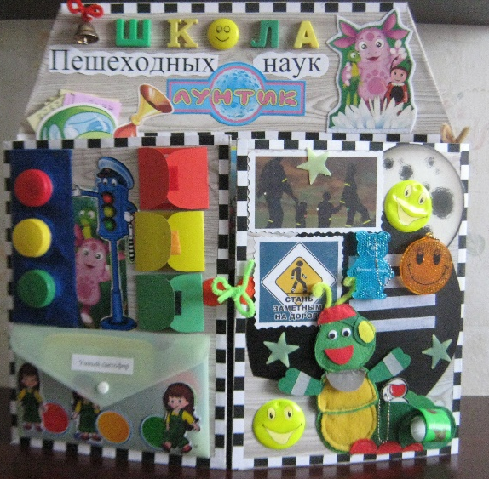
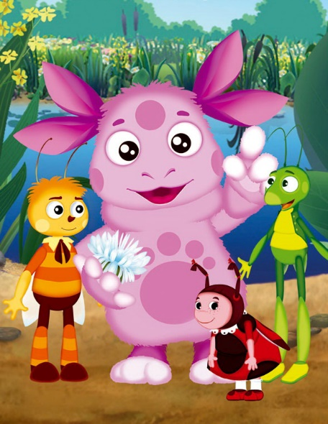
Методическое пособие: лепбук по ознакомлению детей с правилами дорожного движения: «Школа пешеходных наук «Лунтик»» (младший и средний дошкольный возраст)
Изготовила:
Воспитатель МДОУ Детского сада №45
Богомолова Марина Николаевна

Slide 2
Цель пособия
Вызвать у детей интерес к изучению правил дорожного движения, формировать азы дорожной грамотности.
Закреплять знания, полученные в ходе занятий и игр с педагогом в играх и игровых заданиях, представленных в пособии.
Воспитывать самостоятельность, активность в играх, представленных в лепбуке.
Воспитывать доброжелательное отношение к сверстникам во время совместных занятий с пособием.

Slide 3
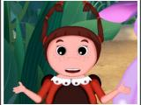
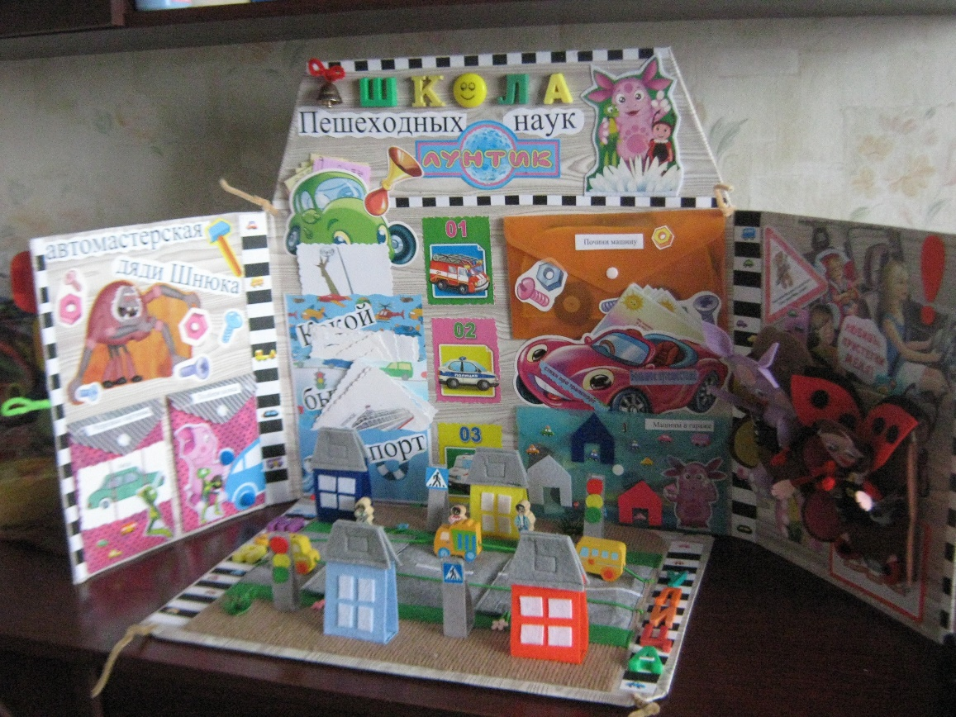
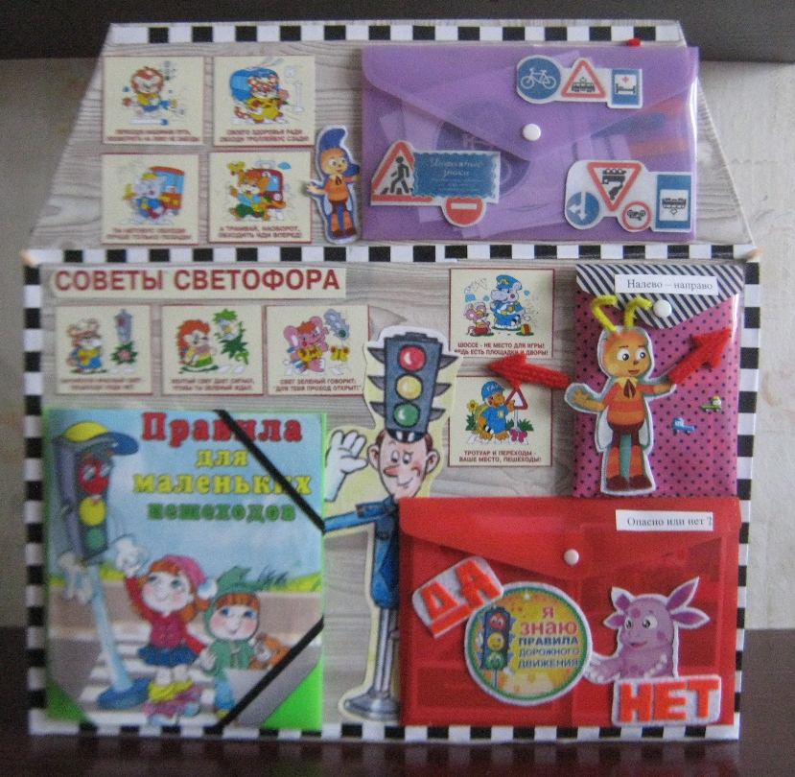
Общий вид лепбука
Лицевая сторона
В развёрнутом виде
Обратная сторона

Slide 4
Страница 1: «Советы Светофора»

Slide 5
Дидактические игровые задания
«Опасно или нет»
Задачи: воспитывать навыки личной безопасности, учить анализировать дорожные ситуации и давать им оценку: правильно или нет так поступать. Развивать внимание, логическое мышление.
«Правила для маленьких пешеходов»
Задачи: закреплять правила дорожного движения через рассматривание сюжетных картинок. Учить внимательно слушать стихотворения, отвечать на вопросы, составлять небольшие рассказы по картинкам. Развивать внимание.

Slide 6
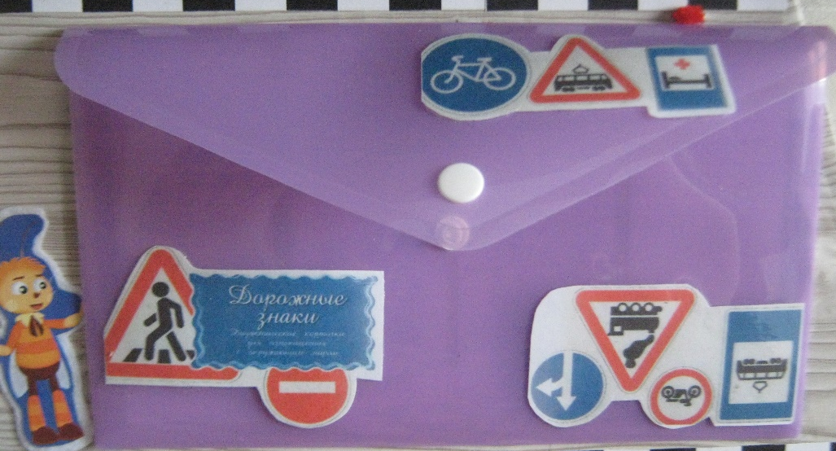
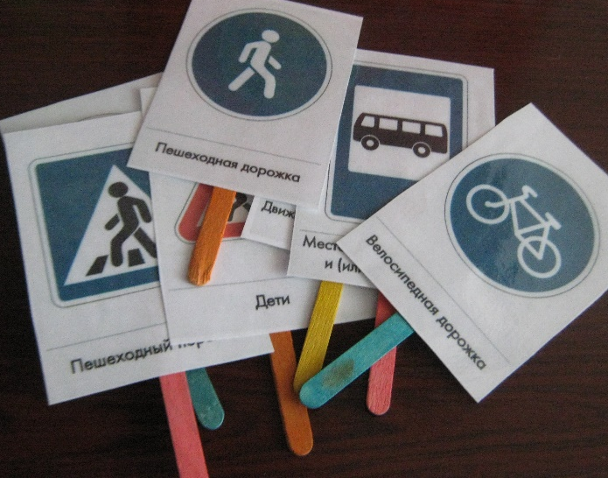
Дидактическая игра: «Направо-налево»
Задачи: закреплять названия видов транспорта, закреплять умение ориентироваться в пространстве: знать право и лево. Развивать внимание, память.
Дидактическая игра: «Дорожные знаки»
Задачи: закреплять названия некоторых дорожных знаков: пешеходный переход, велосипедная дорожка, место остановки автобуса, осторожно дети и их назначения.

Slide 7
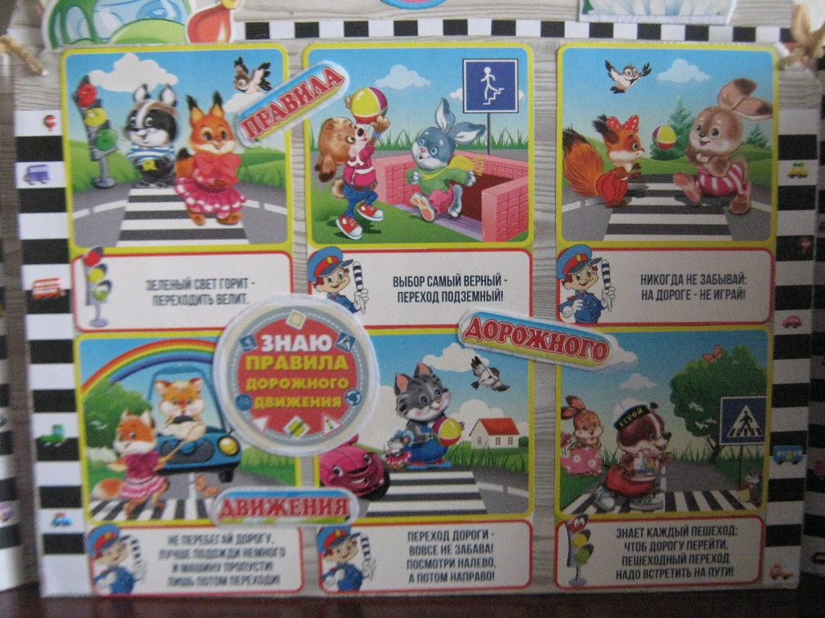
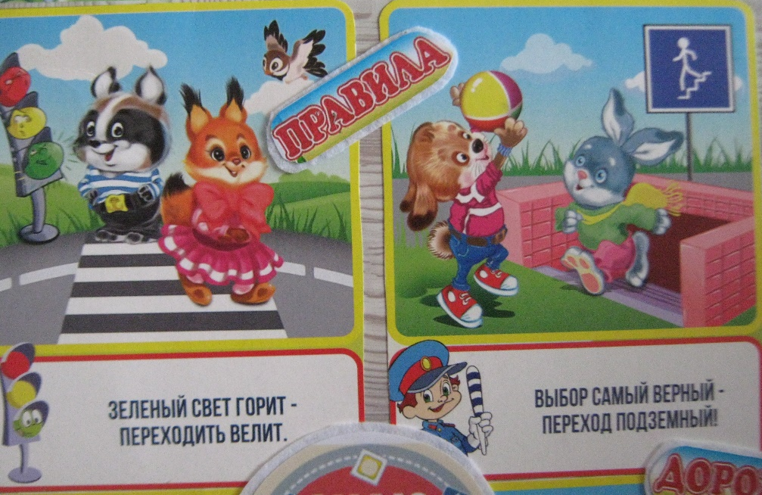
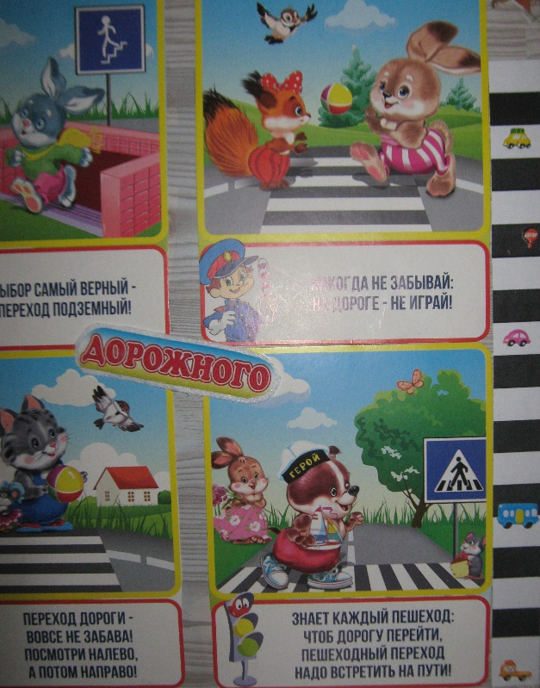
Страница 2: «Я знаю правила дорожного движения»
Цель: в стихотворной форме познакомить с правилами дорожного движения.

Slide 8
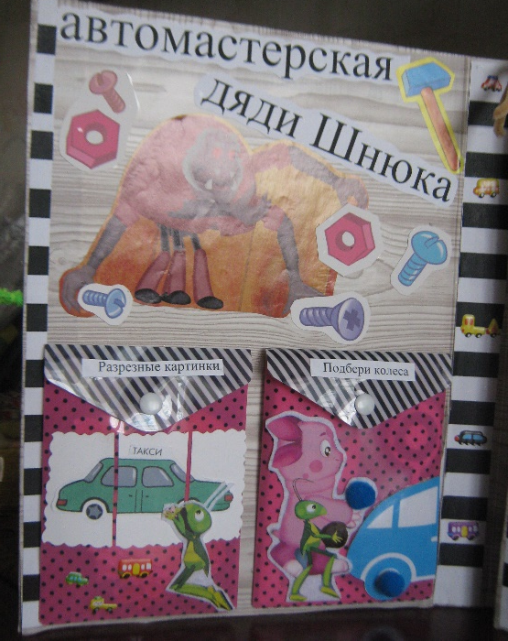
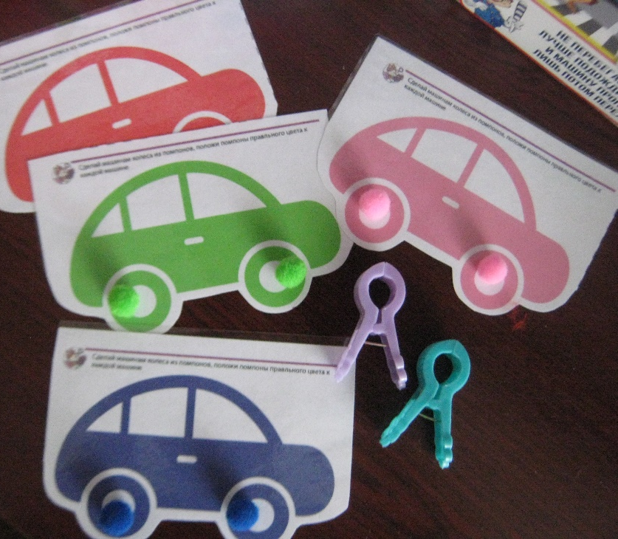
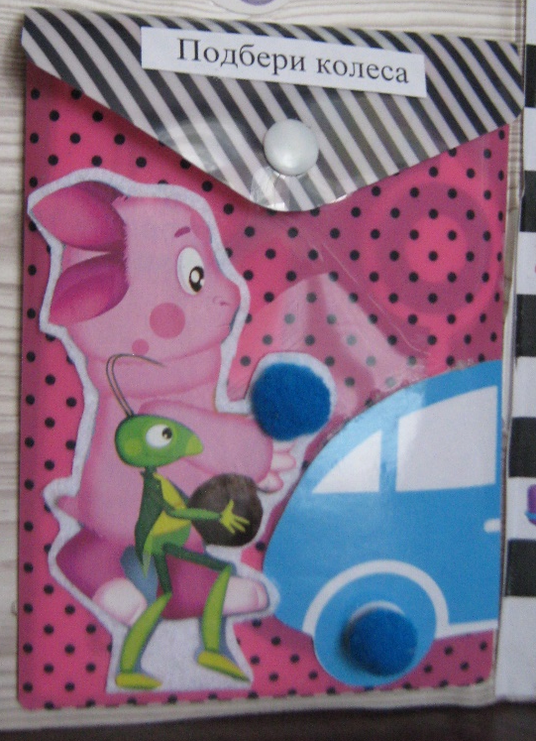
Страница 3: «Автомастерская дяди Шнюка».
Дидактическая игра: «Разрезные картинки».
Задачи: закреплять названия видов транспорта, учить создавать целостное изображение из 3-4 частей, правильно соединяя их в пространстве. Развивать внимание, логическое мышление, активизировать словарный запас.
Дидактическая игра: «Подбери колеса»
Задачи: развивать мелкую моторику рук, умение захватывать помпон прищепкой, закреплять сенсорные эталоны цвета.

Slide 9
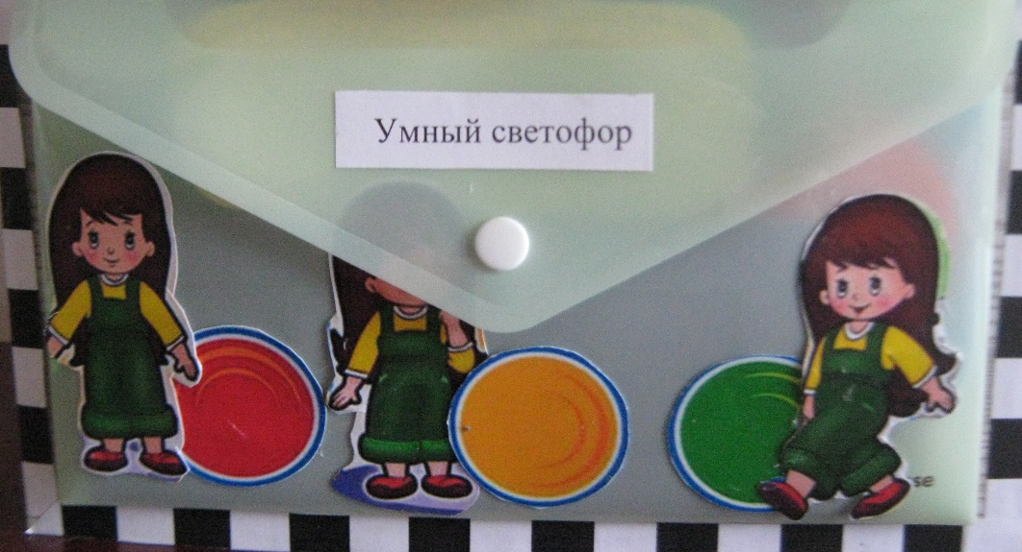
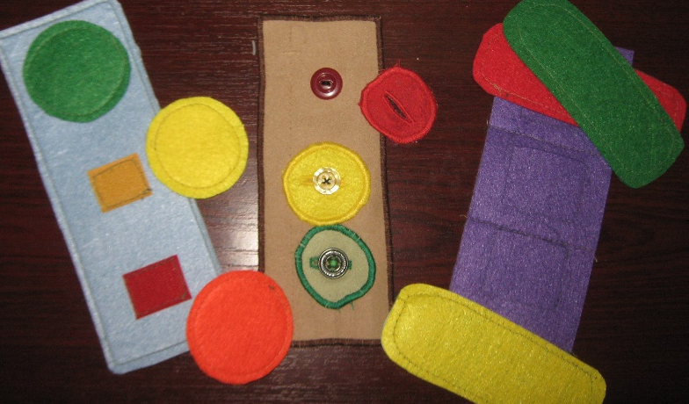
Страница 4: «Умный светофор».
Задачи: закреплять знания цвета сигналов светофора, расположение сигналов в пространстве и их назначение, запоминать стихотворения о сигналах светофора.
Дидактическая игра: «Почини светофор».
Задачи: развивать мелкую моторику: учить застегивать пуговицы, закручивать крышки, застёгивать контактную ленту.

Slide 10
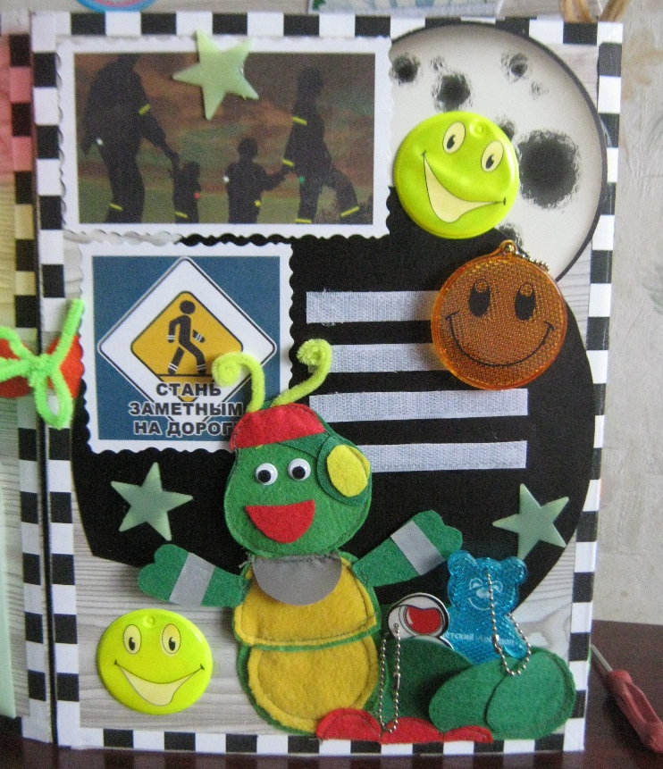
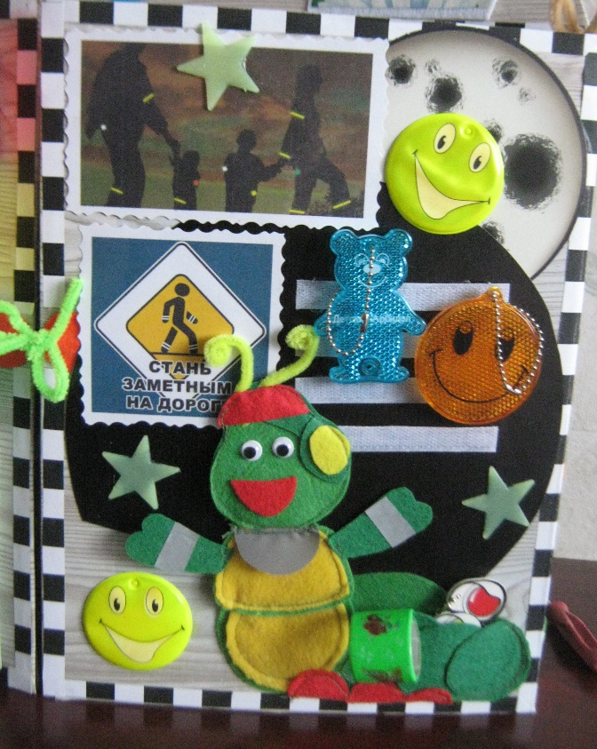
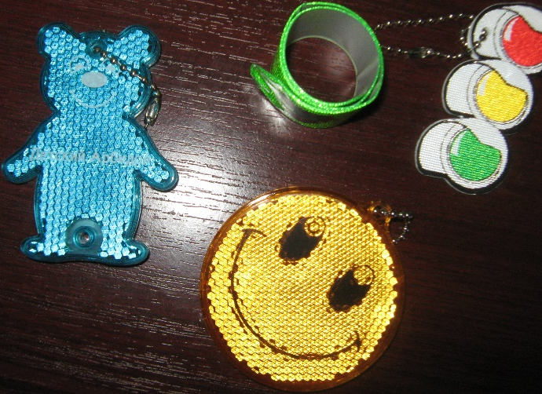
Страница 5: «Засветись на дороге».
Задачи: воспитывать навыки личной безопасности, рассказать и показать многообразие световозвращающих элементов, прививать детям желание использовать световозвращающие элементы для своей безопасности на дорогах.

Slide 11
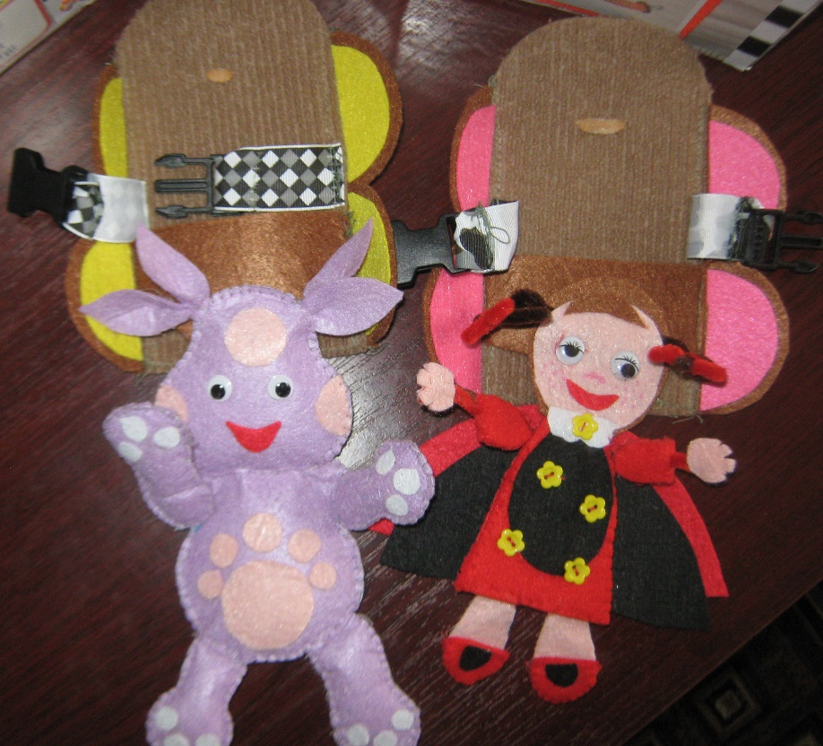
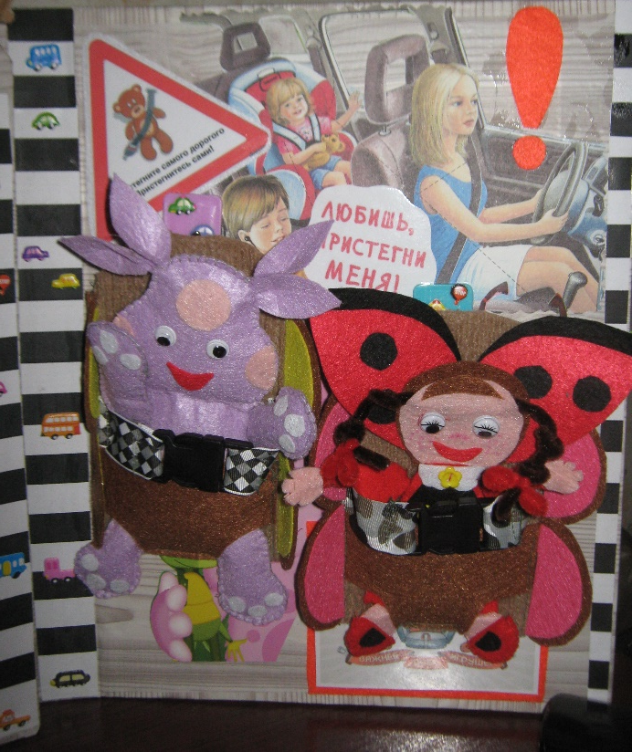
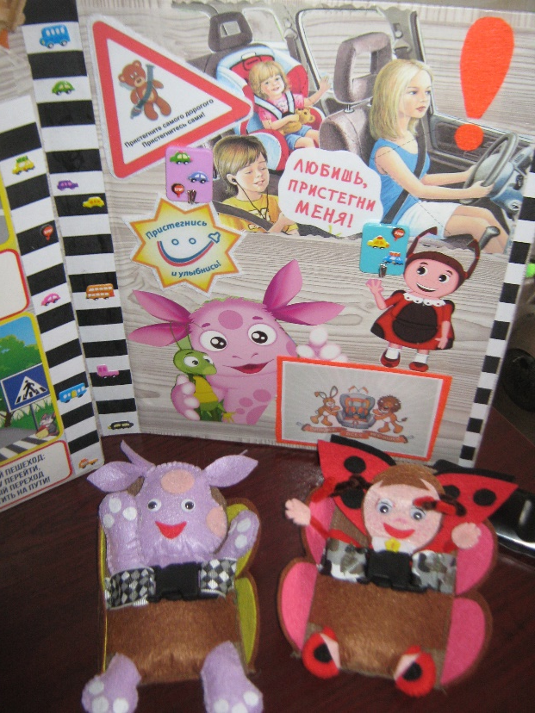
Страница 6: «Мама, папа, не забудь, меня в кресле пристегнуть».
Задачи: воспитывать навыки личной безопасности, помочь детям усвоить, что кресло безопасности является необходимым для соблюдения правил дорожного движения, прививать навык пристёгиваться в кресле. Развивать мелкую моторику: умение застёгивать фастексы.

Slide 12
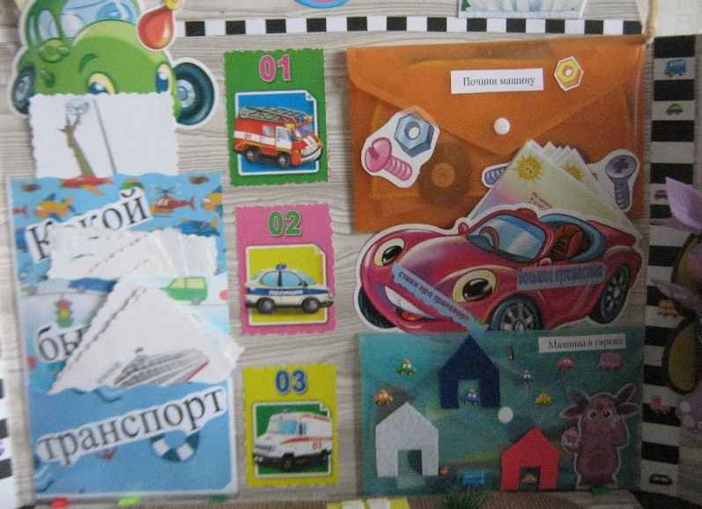
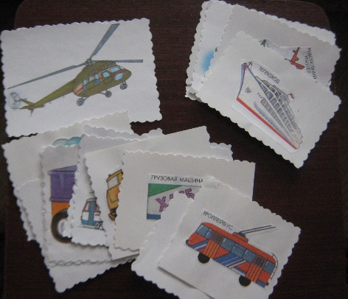
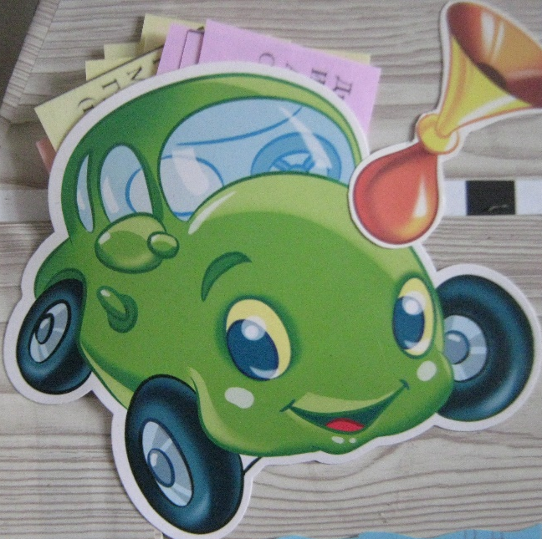
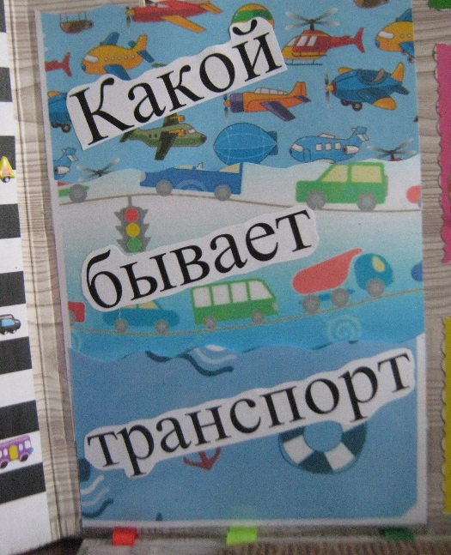
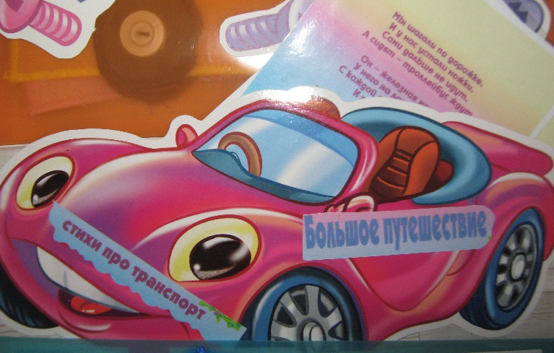
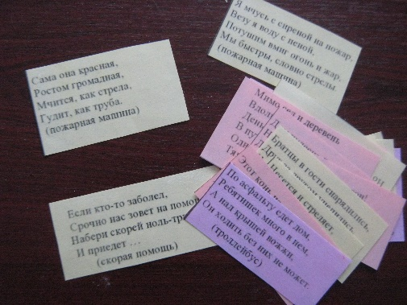
Страница 7: «Какой бывает транспорт».
Задачи: закреплять знания детей о наземном виде транспорта: легковом, грузовом, общественном. Познакомить и закрепить знания о некоторых видах воздушного(самолёт и вертолет) и водного(катер, лодка, пароход, парусник и др.)видов транспорта. Вызвать интерес к разгадыванию загадок о транспорте и чтению стихов о правилах дорожного движения и разных видах транспорта. Помочь детям запомнить детям специализированный транспорт, его назначение, телефоны спецслужб.

Slide 13
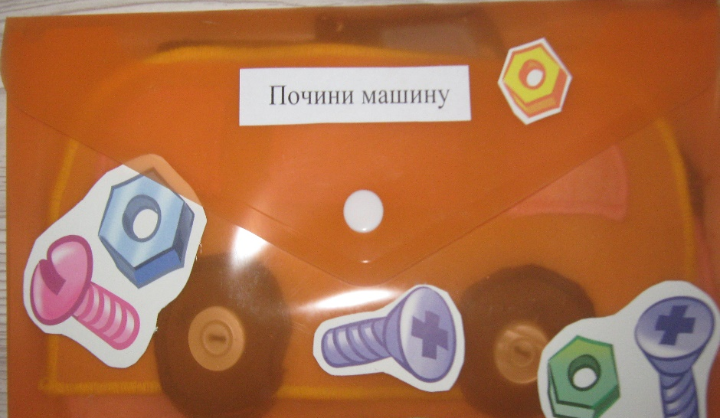
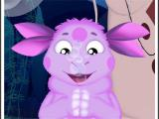
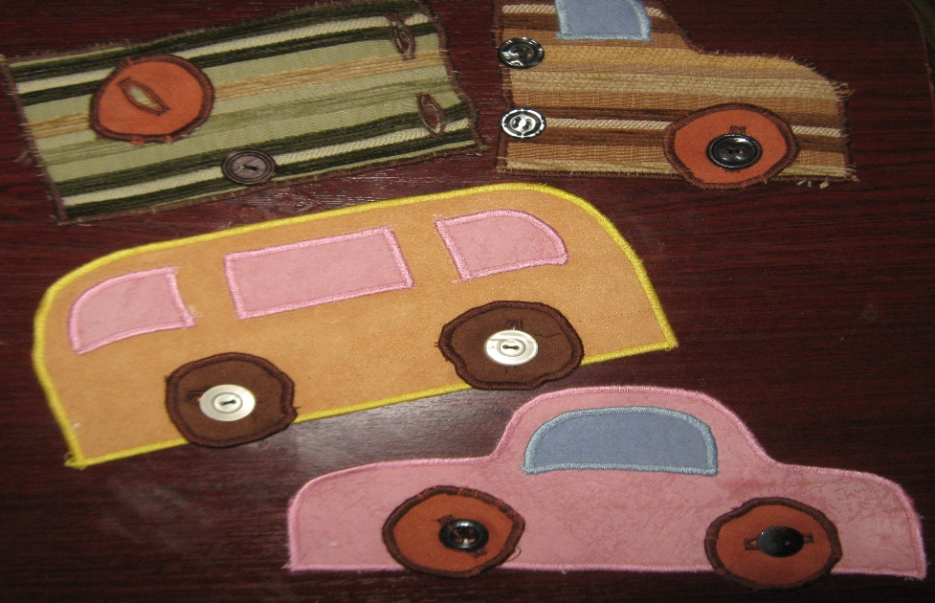
Дидактическая игра: «Машины в гараже».
Задачи: закреплять умение классифицировать по цвету, активизировать в словарном запасе названия основных цветов и оттенков.
Дидактическая игра: «Почини машину».
Задачи: закреплять названия частей транспорта, упражнять детей в составлении целого из частей, развивать мелкую моторику рук.

Slide 14
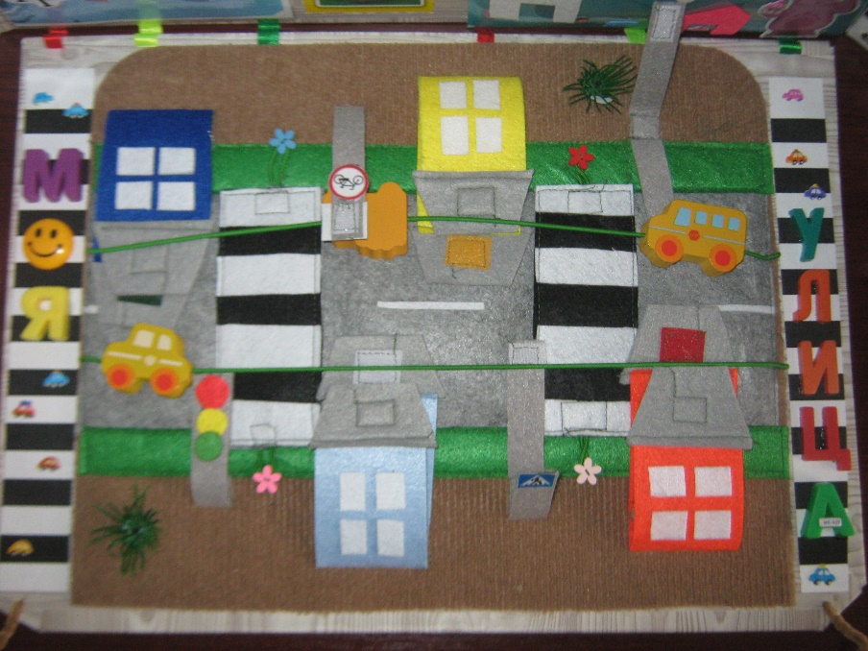
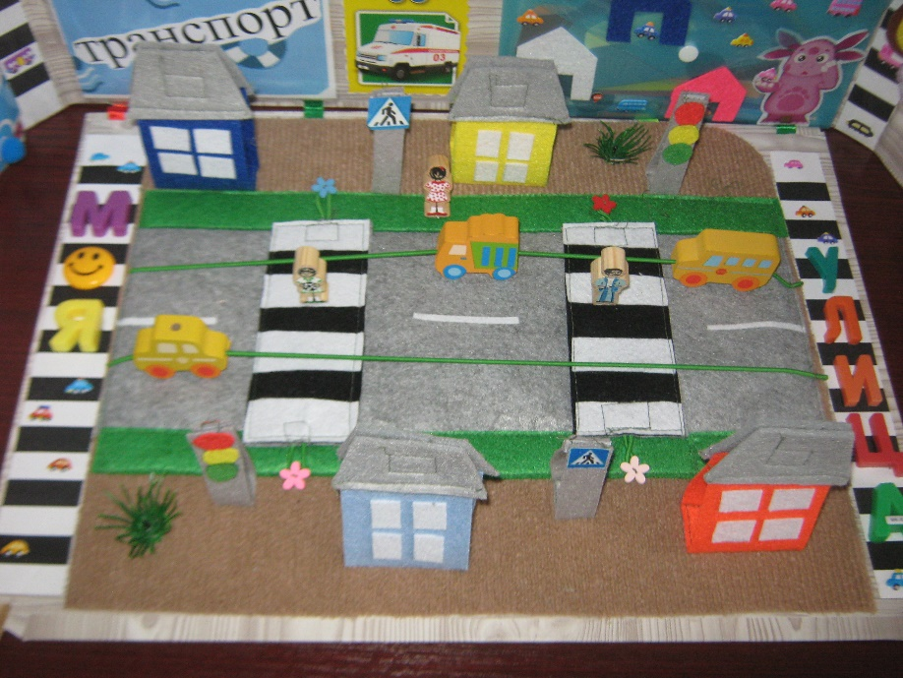
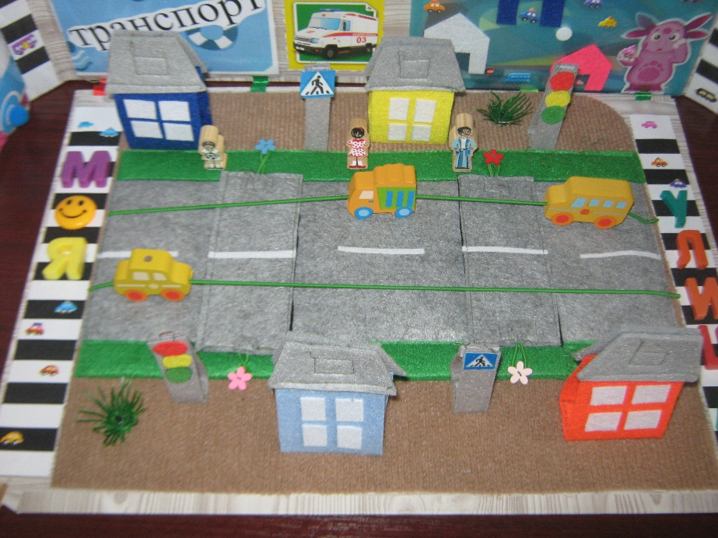
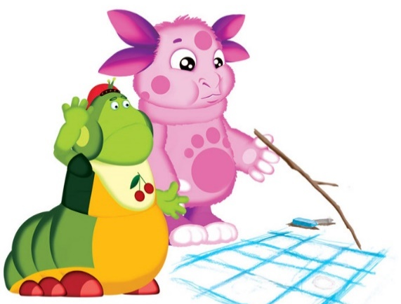
Страница 8: «Моя улица». Задачи: закреплять представления детей об улице: проезжей части, тротуаре. Формировать представление детей о пешеходном переходе «Зебра», его видом и назначением, познакомить детей с дорожным знаком «пешеходный переход». Дать детям представление о двустороннем движении машин по проезжей части. В игровой форме закреплять правила поведения на улице.

